Slide 1







BTS SIO
SLAM 2 A
PROJET SNAKE
SalhI Djamil
Baghdadi Youssef
Harnoufi Anas
Mukendi Robby

Slide 2




01
PRÉSENTATION DU PROJET
SNAKE, EQUIPE
02
GESTION DU PROJET
TRELLO, GANTT, PERT
03
DÉVELOPPEMENT
PROBLÈME ET SOLUTION
04
BILAN DE COMPÉTENCE

Slide 3



Notre équipe
Youssef Baghdadi
Chef de projet
Harnoufi Anas
développeur
Mukendy Robby
Développeur
Djamil Salhi
Développeur

Slide 4
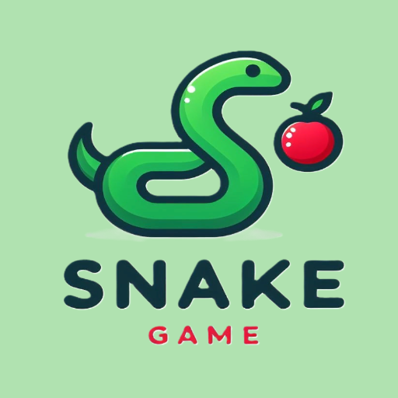




Présentation du projet
Le but du projet :
Génération des pommes par 3 à la fois
Manger 3 pommes pour agrandir le serpent
Système de sauvegarde / chargement de partie
Mode de jeu à 2 vitesse
Bibliothèque utilisé : Conio

Slide 5


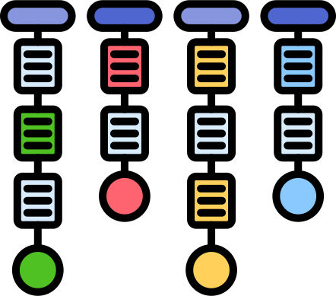
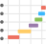

Gestion de Projet
Trello
Gantt
Pert
Github / Git
Planification des différentes tâche au membre du groupe
Ordonnancement du projet avec les dates limites
Analyse du projet avant le commencement du développement du code
Utilisation de git / GitHub à partir de github.dev
Push / commit à partir de VS-Code

Slide 6
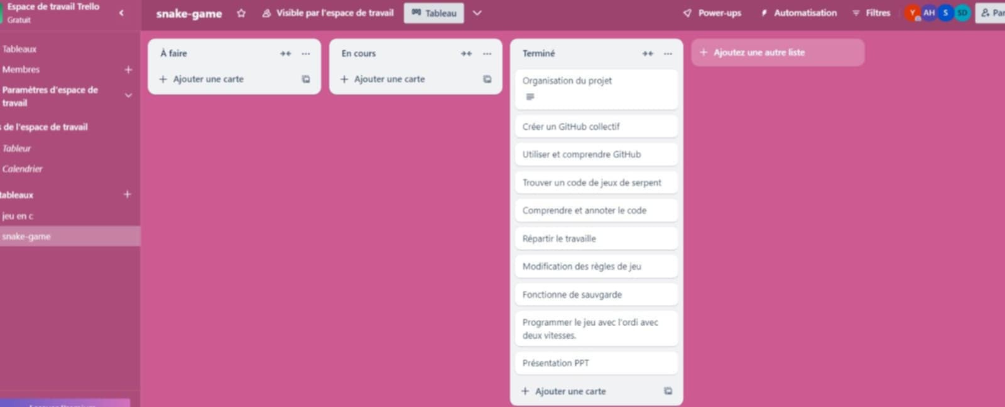
Trello

Slide 7
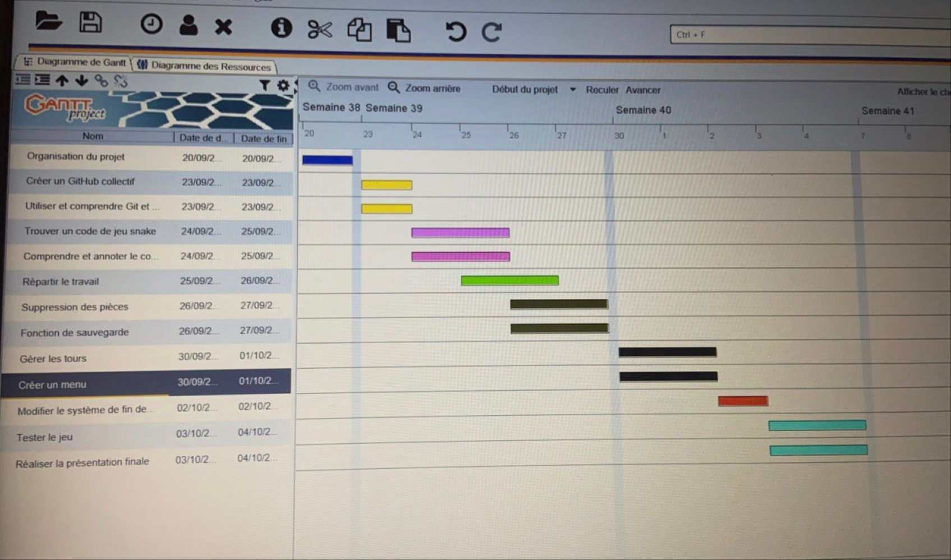
Gantt

Slide 8
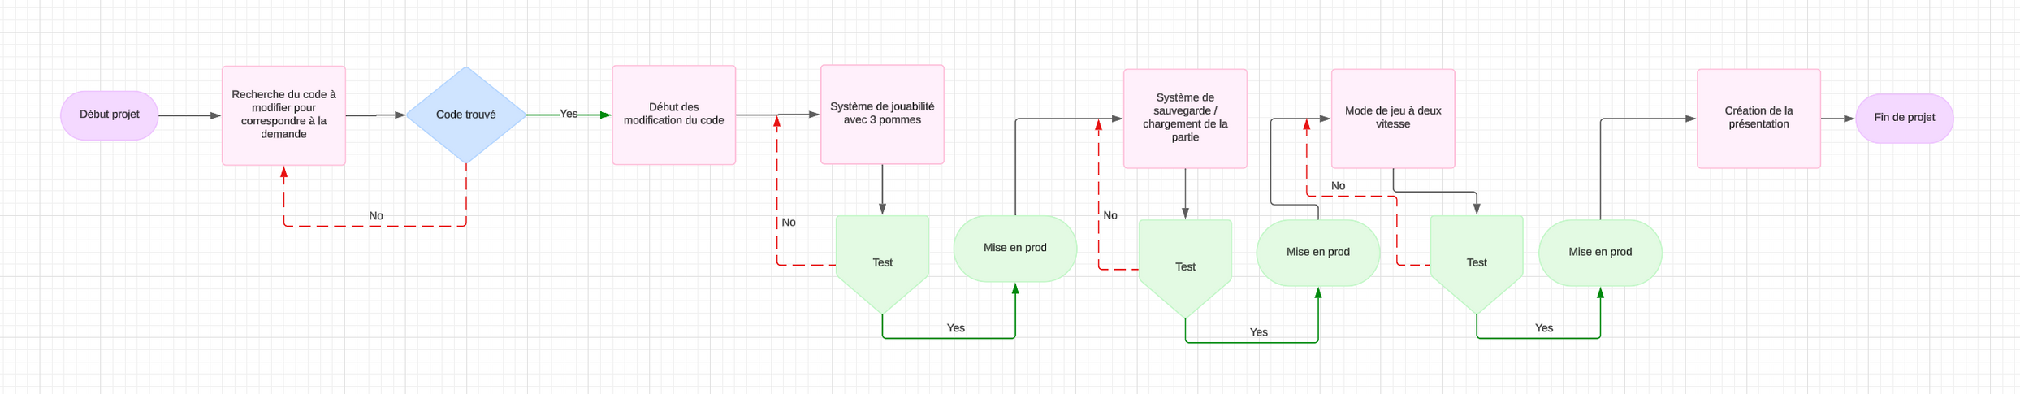
Pert

Slide 9


Developpement du jeu

Slide 10
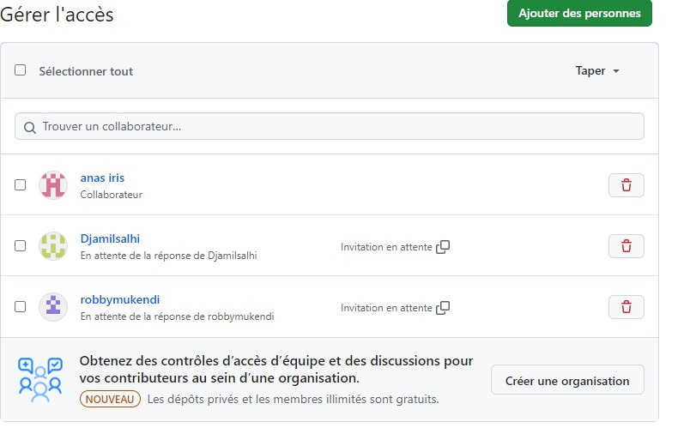
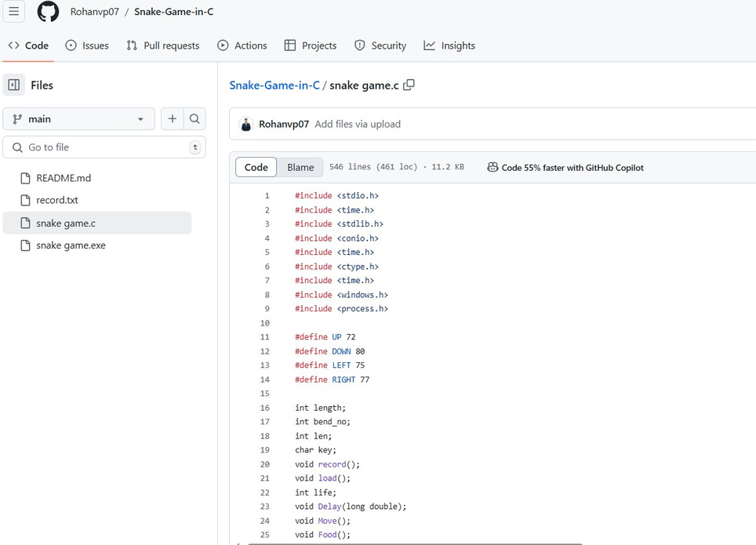
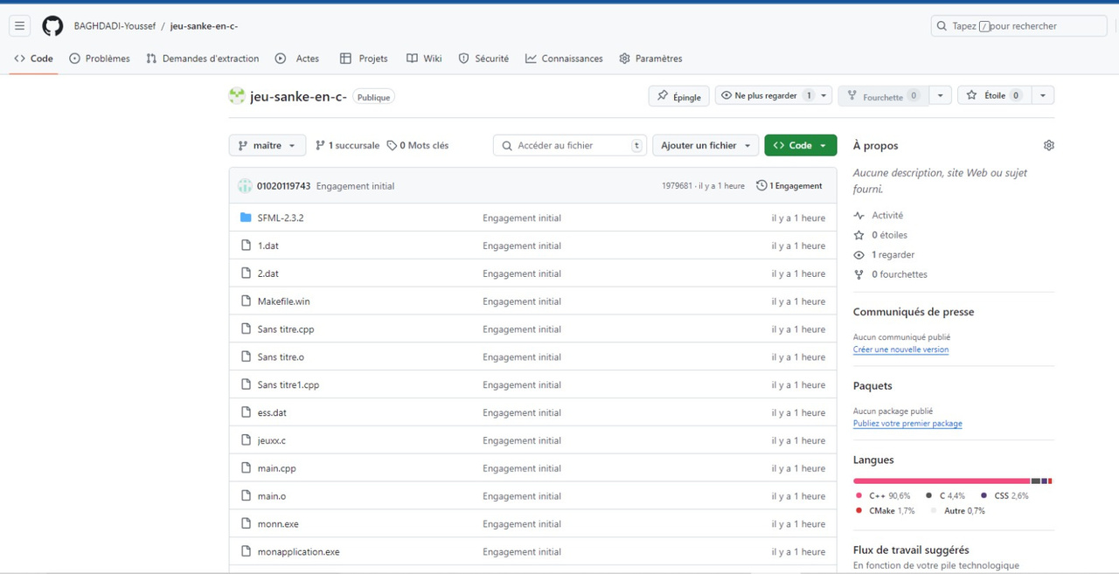
GitHub / Git

Slide 11
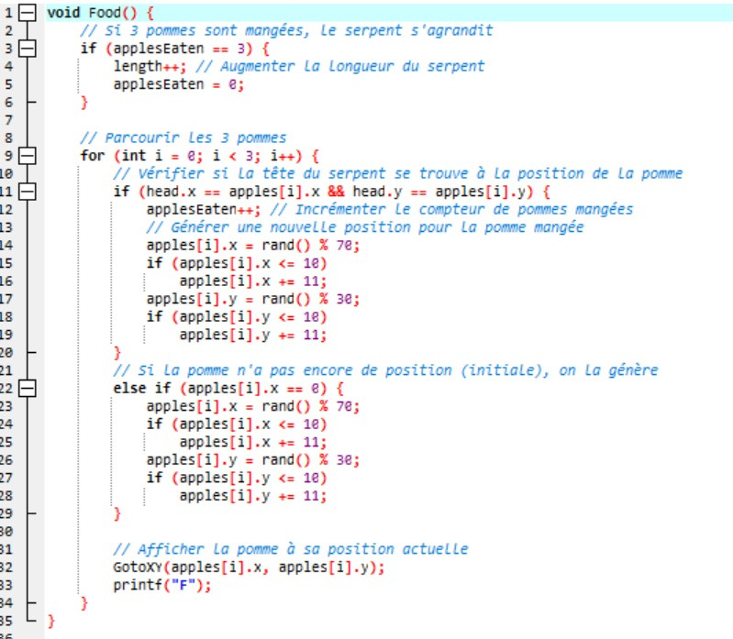
Fonction Food
Le but de celle-ci est de pouvoir gérer le fait de devoir manger 3 pommes pour permettre au serpent de s’agrandir
L’un des problèmes rencontré étais l’affichage constant des fruits à la même position après les avoir mangés

Slide 12
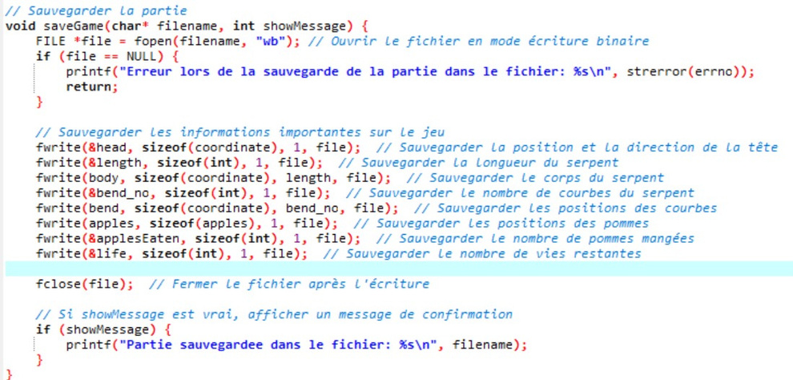
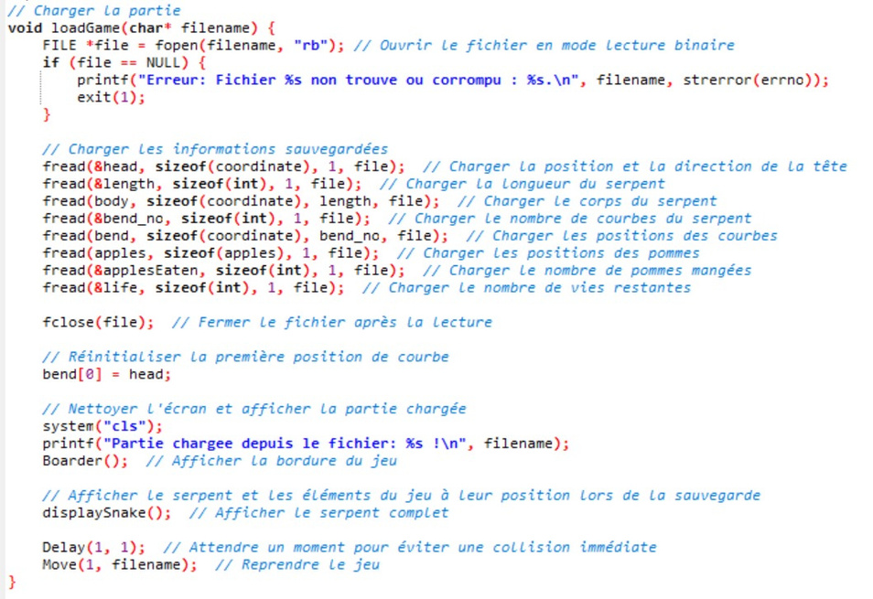
Fonction Sauvegarde / Chargement
Extrait de code des fonction chargement et sauvegarde
La fonction sauvegarde {save} : Sauvegarde les données du jeux
Pour charger la partie sauvegardé, on va charger les dernière positions écrite dans le fichier de sauvegarde
Cette fonctionnalité est disponible uniquement lors de la partie.
S / s = sauvegarder
L / l = charger

Slide 13
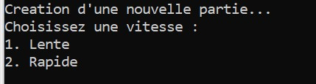
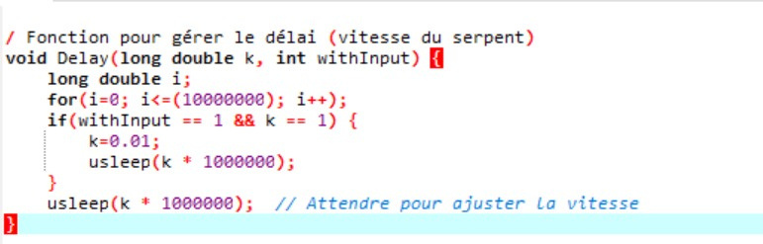
Mode à deux vitesse
Extrait du code pour le choix du mode à deux vitesse (Rapide / Lent)
A l’exécution du code on laisse au joueur le choix de la vitesse de jeu
1 = Lent
2 = Rapide

Slide 14
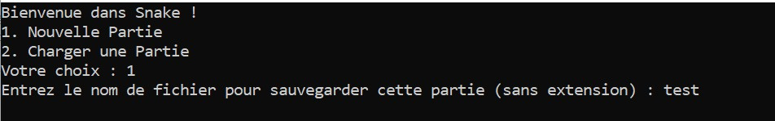
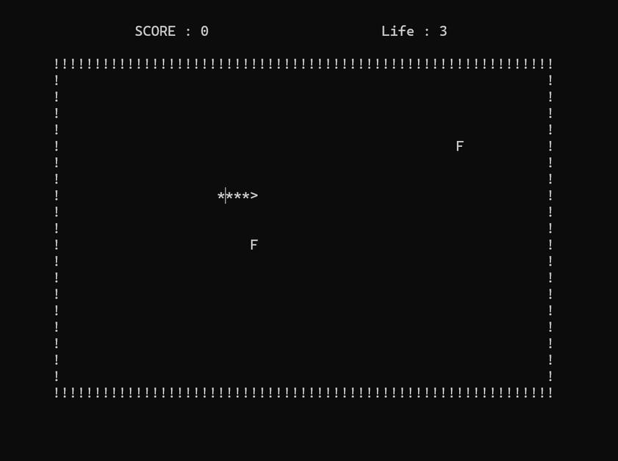

Image gameplay

Slide 15

Bilan de compétence

Slide 16



Bilan de compétence
Adaptation
Compréhension
Chef de projet
Compétence
Savoir s’adapter à un code d’une autre personne.
Comprendre le code et le programme d’un autre pour pouvoir s’adapter
Apprendre le rôle de chef de projet et de savoir manager un groupe
Acquérir de nouvelle compétence avec l’utilisation de git, ou d’approfondir les connaissance en C

Slide 17


PROJET
SNAKE

